Slide 1
Базы данных и СУБД
Инструменты администрирования бд

Slide 2
Триггеры
Триггер — это откомпилированная SQL-процедура, исполнение которой обусловлено наступлением определенных событий внутри реляционной базы данных.
События: INSERT, UPDATE, DELETE
Время: BEFORE, AFTER

Slide 3
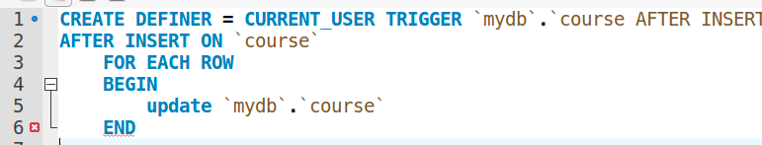
Синтаксис
Create [definer=] trigger %where%
[before/after] insert on %table_name%
For each row
Begin
%%%
END
Notes:
anguage: в целях обеспечения переносимости, по умолчанию указан SQL.
Deterministic: если процедура все время возвращает один и тот же результат, и принимает одни и те же входящие параметры. Это для репликации и процесса регистрации. Значение по умолчанию - NOT DETERMINISTIC.
SQL Security: во время вызова идет проверка прав пользователя. INVOKER - это пользователь, вызывающий хранимую процедуру. DEFINER - это “создатель” процедуры. Значение по умолчанию - DEFINER.
Comment: в целях документирования, значение по умолчанию - ""
<номер>

Slide 4
Представления
За
Против
Разделение логики, инкапсуляция
Механизм защиты
Сокращение трафика
Нагрузка на сервер
Дублирование кода
Ограничения в реализациях
Представление (VIEW) — объект базы данных, являющийся результатом выполнения запроса к базе данных, определенного с помощью оператора SELECT, в момент обращения к представлению.
https://habrahabr.ru/post/47031/

Slide 5
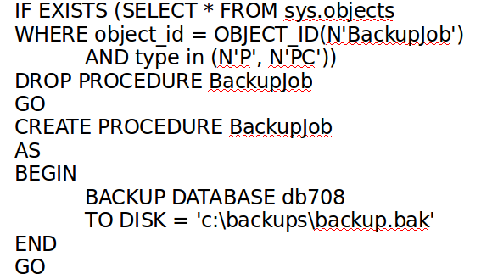
Scheduler (Jobs)
Резервное копирование, бэкапы

Slide 6
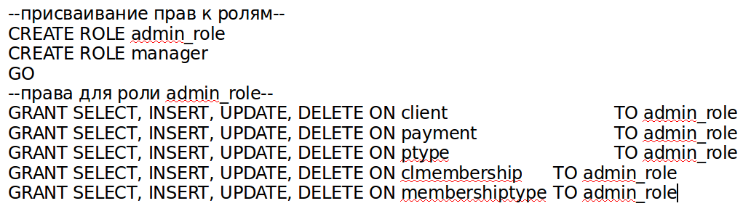
Роли
Создание пользователей и назначение ролей

